Slide 1
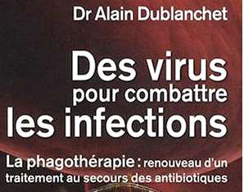
Phages et Thérapie
Chapitre 4. La Phagothérapie
Historique de la phagothérapie
Le Pourquoi de la phagothérapie?
la phagothérapie: Spécificité, mode d’action, cycle lytique
Les bactériophages de la phagothérapie
Avantages et inconvénients comparés de la phagothérapie et de l'antibiothérapie
Applications des phages en thérapeutique humaine
Exemple de quelques produits de La phagothérapie
MASTER 1 MICROBIO.APPLIQUEE
Pr. Tayeb IDOUI

Slide 2
Historique
Fin du XIXème siècle
Ernest Hankin a décrit l’activité bactéricide sur Vibrio cholerae d’un principe actif filtrable, thermolabile, extrait des eaux du Gange.
1915
Frederic Twort propose le terme de « virus des bactéries » pour expliquer la transformation de colonies de microcoques prenant un aspect vitreux, ce phénomène étant transmissible par simple contact de colonies normales + celles pathologiques.
1917
Félix d’Hérelle confirme cette observation à partir de selles de patients atteints de dysenterie bacillaire;
Il propose le terme de « bactériophage » pour ces « virus parasites des bactéries »

Slide 3
La phagothérapie
Félix d’Hérelle
Il pose les premiers jalons de la phagothérapie;
Il propose des préparations de phages spécifiques des infections bactériennes ciblées;
Les préparation sont intitulées Bacté-coli-phage, Bacté-pyo-phage ou Bacté-staphyphage;
Elles sont commercialisées par « la Société de Teintures Inoffensives pour Cheveux », qui deviendra la société l’Oréal;
Plusieurs compagnies américaines, dont Eli Lilly, vont emprunter cette voie.
A partir des années 1930
Il y à un succès irrésistible remporté par l’antibiothérapie (sulfamides, puis pénicillines);
La conséquence: Phagothérapie a été abandonnée en Europe et aux États-Unis;
En contre partie, plusieurs pays du bloc soviétique ont poursuivi la recherche et le développement de phages à visée thérapeutique.
La phagothérapie
c’est l’utilisation des bactériophages pour traiter des infections bactériennes

Slide 4
Le Pourquoi de la phagothérapie?
Utilisation empirique, comme traitement contre les infections bactériennes (Géorgie et Pologne);
La rapidité de l’émergence et de la dissémination des bactéries multi-résistantes au cours des dernières décennies, sans commune mesure avec le rythme de développement de nouveaux antibiotiques.

Slide 5
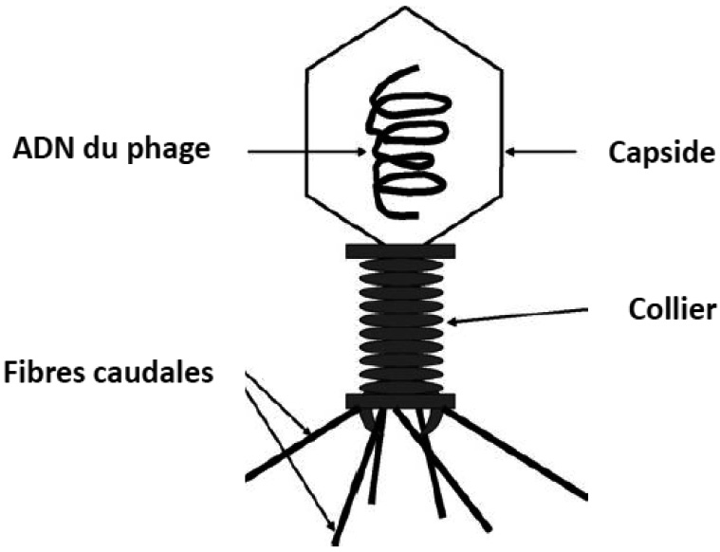
Spécificité
Les phages = les virus des bactéries (Ils partagent la plupart des caractéristiques des virus de l’homme)
Ils sont composés:
D’un matériel génétique (généralement: ADN double brin ,mais il existe des phages à ARN, à ADN simple brin, etc.);
Une capside lorsqu’ils se trouvent à l’extérieur des bactéries;
Un collier, prolongé de fibres caudales (le plus souvent au nombre de 6), qui se terminent par des récepteurs spécifiques de leur cible bactérienne.
Important:
Leur spécificité d’hôte est très exigeante,
Le spectre d’activité est plus étroit que l’espèce bactérienne.
Chaque Phage
Activité très ciblée;
Aucun impact sur le microbiote
Des freins à leur utilisation en thérapeutique

Slide 6
Pour la ou des bactérie(s) responsable(s) d’une pathologie que l’on souhaite traiter
Les connaissances et données sur ces bactéries sont indispensables
Vérifier in vitro que le phage choisi sera actif
Selon les résultats, si le phage est inactif:
Faire appelle à d’autres phages
Elargir le spectre par un mélange de phages
Le facteur: forte spécificité d’hôte a été utilisée pour différencier les bactéries d’une même espèce selon leur « phagotype »

Slide 7
Modes d’action
La survie et la propagation des phages dépendes de leur(s) cibles: les bactérie(s) hôte(s)
leur usage en thérapeutique
Le bon côté
Ils disparaissent naturellement lorsque la totalité de leur cible est détruite.
(ce qui est un atout si on considère la rémanence des ATB dans l’environnement, où l’émergence de résistance peut se poursuivre).
Le mauvais côté
L’exigence de la présence de la cible rend les phages fragiles, notamment en cas de faible inoculum de la bactérie que l’on cherche à traiter
Les phages peuvent emprunter deux cycles distincts au sein des bactéries cibles
le cycle lytique
(phage virulent)
le cycle lysogénique
(phage tempéré)

Slide 8
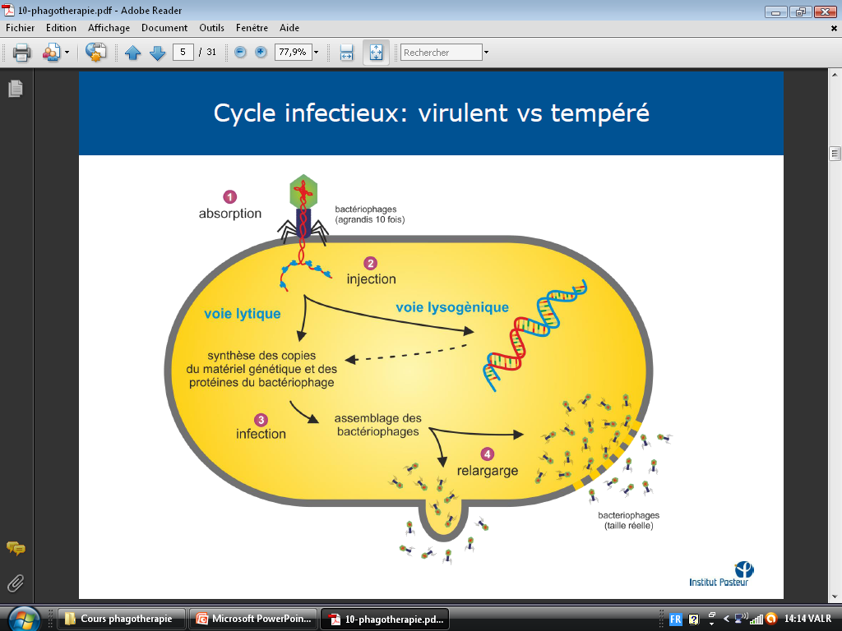
Cycle infectieux: virulent /tempéré

Slide 9
Le cycle lytique (phage virulent)
Parmi les phages connus, 80% sont lytiques (Ref. 2014)
C’est ce qui assure la phagothérapie
Les phages se fixent sur les bactéries cibles (récepteurs) responsable d’une pathologie
Les phages thérapeutiques strictement lytiques doivent être dépourvus d’intégrase
Adsorption et fixation de la particule virale sur la bactérie
Injection du matériel génétique à travers le collier du phage (au travers de la paroi bactérienne perméabilisée par des enzymes préexistantes sur le phage: queue ou capside)
Expression et Réplication du Matériel génétique de manière exponentielle (par les mécanismes utilisés par la bactérie pour sa réplication),
assemblage de plusieurs dizaines de particules dans le cytoplasme bactérien
Les endolysines hydrolysent le peptidoglycane de la paroi Gram⁺
Les holines perforent la membrane Gram ⁻
Lyse et mort de la bactérie + libération d’un nombre important de phages, disponibles pour lyser de nouvelles bactéries

Slide 10
Classification des bactériophages
L’ordre Caudovirale rassemble 3 des familles Myoviridae, Siphoviridae et Podoviridae auxquelles appartiennent 95 % des phages décrits
Les phages d’intérêt pour la phagothérapie appartiennent très majoritairement à deux familles seulement Myoviridae et Siphoviridae
Ordre | Famille | Acide Nucléique | Nombre
Caudoviridale | Myoviridae | ADN double brin | 1312
 | Siphoviridae |  | 3262
 | Podoviridae |  | 771
 | Corticoviridae | ADN double brin | 32
 | Tectiviridae | ADN double brin | 19
 | Plasmaviridae | ADN double brin | 5
 | Inoviridae | ADN simple brin | 66
 | Microviridae | ADN simple brin | 38
 | Cystoviridae | ADN double brin | 3
 | Leviviridae | ADN simple brin | 38

Slide 11
Avantages et inconvénients comparés de la phagothérapie et de l'antibiothérapie
Mode d’action et Pharmacologie
Les phages se multiplient au foyer infectieux;
Ils disparaissent avec les bactéries;
Une dose unique est théoriquement suffisante;
Le cycle de reproduction est variable;
La pharmacocinétique est mal connue : applications limitées aux foyers accessibles localisés (plaies)
Les ATB sont métabolisés in vivo et ont une diffusion variable selon les tissus
La pharmacocinétique est bien connue :les modes d’administration (dose, rythme, durée) sont précisés

Slide 12
Spécificité
Un phage ne s’attaque qu’à l’espèce
bactérienne pathogène ciblée
Un ATB à large spectre est actif sur plusieurs espèces Bactériennes
Aucun déséquilibre
Respect des flores commensales
Déséquilibre des microflores
Non-respect des flores commensales (diarrhée, mycoses)
Effets secondaires
Rares effets secondaires (fièvre, céphalée) si la suspension de phages est purifiée
Nombreux effets secondaires (digestifs, allergiques, neurologiques, rénaux, cardiaques, tendineux, …)

Slide 13
Impact environnemental
Peu de risque si les phages sont naturels
Risque avec ceux modifiés génétiquement
Risque d’autant plus important que le spectre des ATB est large et leur emploi massif (Ex. élevage)
Resistance
La R bactérienne aux phages peut apparaître en cours de traitement : utiliser plusieurs phages
Les phages restent actifs sur les bactéries R aux ATB et ne les sélectionnent pas
Les R aux ATB sont en augmentation pour toutes les espèces et pour toutes les classes d’ATB partout dans le monde
Les R sont souvent multiples

Slide 14
Efficacité
L’efficacité est prouvée dans de nombreuses études (Ex. Animales)
Les études ex. humaines récentes rigoureuses rares sont limitées aux phases I/II
L’efficacité est reconnue si les indications sont bien posées
Echec si la bactérie est méconnue et/ou R
Les études ex. rigoureuses sont nombreuses avec AMM
Indications
Les indications sont mal définies
Il n’existe aucune standardisation
pour l'utilisation thérapeutique des phages
La prescription des ATB est standardisée,
Les normes et indications bien établies (référentiels)

Slide 15
Réglementation
Les phages en tant que biomédicaments sont absents des textes de la Santé Publique de l’UE
Les règlements sont bien adaptés:
A toutes les étapes de la fabrication
A leur utilisation

Slide 16
Applications des phages en thérapeutique humaine
Les indications validées de la phagothérapie sont très limitées (Article de synthèse 2014)
Les limites principales à un usage plus large sont :
L’absence de démonstration solide de leur efficacité et de leur tolérance (développement quasi-exclusif en Europe de l’Est), au cours des dernières décennies;
Le caractère très particulier de ces agents biologiques, vivants et évolutifs, qui posent des problèmes non résolus en termes de règlementation, de conservation, et de modalités d’administration chez l’homme

Slide 17
1.Usage topique sur des infections localisées
Une étude randomisée, en double aveugle, chez 24 patients atteints d’une otite chronique à Pseudomonas aeruginosa
Evaluation de la tolérance et l’efficacité
d’un cocktail de 6 phages
Résultats
une efficacité clinique (score);
une efficacité microbiologique (éradication des souches ciblées);
une excellente tolérance de ce cocktail;
aucune trace des phages administrés
le concept
ces phages disparaissent une fois leur mission effectuée

Slide 18
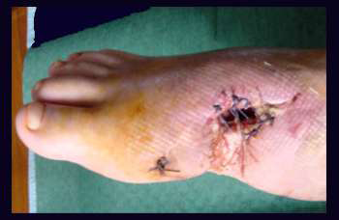
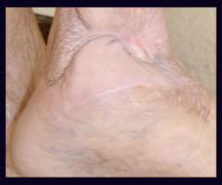
Une étude randomisée, en double aveugle, chez des patients atteints d’ulcères de jambe surinfectés à P. aeruginosa E. coli et S. aureus
Evaluation de la tolérance et l’efficacité
d’un cocktail de phages
Résultats
une excellente tolérance de ce cocktail;
Cette étude ne documente pas l’efficacité du traitement
Avant phagothérapie
Après phagothérapie

Slide 19
2.Prévention des diarrhées bactériennes causées
par des aliments contaminés
utilisation de phages dans l’industrie alimentaire pour la décontamination
spécifique des aliments à risque
Plusieurs préparations de phages ont obtenu l’autorisation de la Food and Drug Administration (FDA) aux États-Unis
Prévention des diahrées due à la consommation de produits à haut risque de contamination (Ex. Shigellose, Salmonellose,…)
Remarque
L’utilisation de vibriophages a été proposée à large échelle comme agent de résolution des épidémies de choléra

Slide 20
3. Traitement curatif des diarrhées bactériennes
Plusieurs essais cliniques
Evaluation des phages T4
Traitement de différentes diarrhées bactériennes à E. coli,
Aucune conclusion sur leur efficacité et leur tolérance
les patients atteints de dysenterie bacillaire avaient un meilleur pronostic lorsque le titre de phage spécifique mesuré dans leurs selles était élevé

Slide 21
Allemagne au printemps 2011
Epidémie de syndrome hémolytique et urémique à E. coli productrice de shiga-toxine
plusieurs candidats actifs sur la souche en cause avaient pu être identifiés en 72 h
à partir d’une bibliothèque de phages
La rapidité d’identification de phages actifs en contexte épidémique a été apportée

Slide 22
Conclusion
La phagothérapie
Est un recours thérapeutique particulièrement séduisant comme alternative aux ATB;
Son action est très ciblée, originale;
Elle est une tolérance qui semble excellente;
Elle est caractérisée par sa simplicité de production.
Classe thérapeutique souffrant
De l’absence quasi-totale de données cliniques rigoureuses qui permettraient de délivrer des AMM (autorisations de mise sur le marché);
De multiples problèmes règlementaires posés par la nature des phages

Slide 23
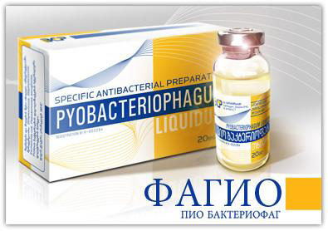
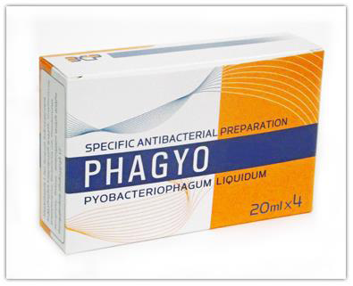
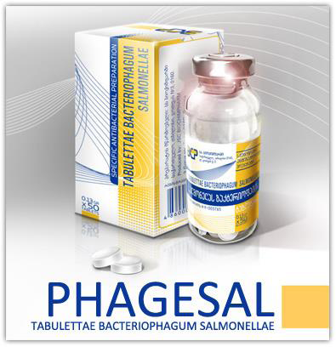
Exemple de quelques produits de La phagothérapie

